Slide 1
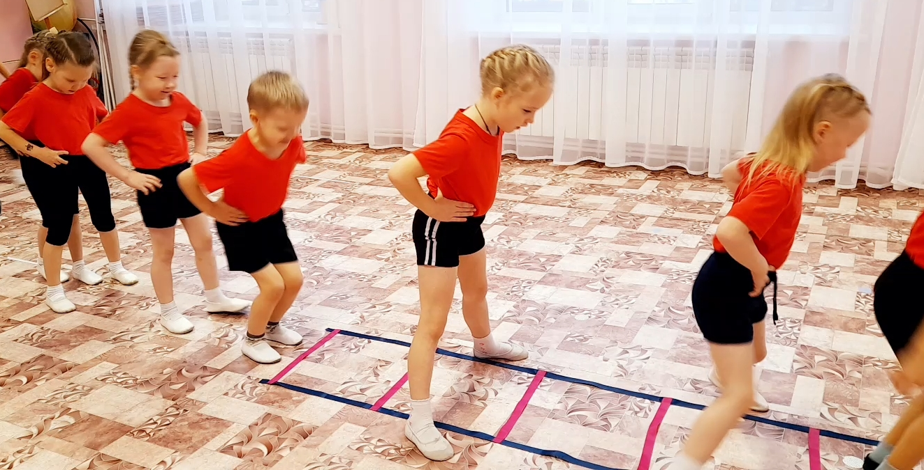
Координационная лестница, как средство развития скоростных и координационных способностей детей старшего дошкольного возраста в условиях ДОО

Slide 2
Координация
(от лат. coordinatio — взаимоупорядочение) —
процессы согласования активности мышц тела, направленные на успешное выполнение двигательной задачи

Slide 3
Координационная лестница
тренажёр, позволяющий развивать скоростные навыки при выполнении движений на коротких дистанциях, для развития маневренности, силы, выносливости, координации движений.

Slide 4
Характерные особенности координационной лестницы:
- Вариативность
- Доступность
- Безопасность
- Мобильность

Slide 5
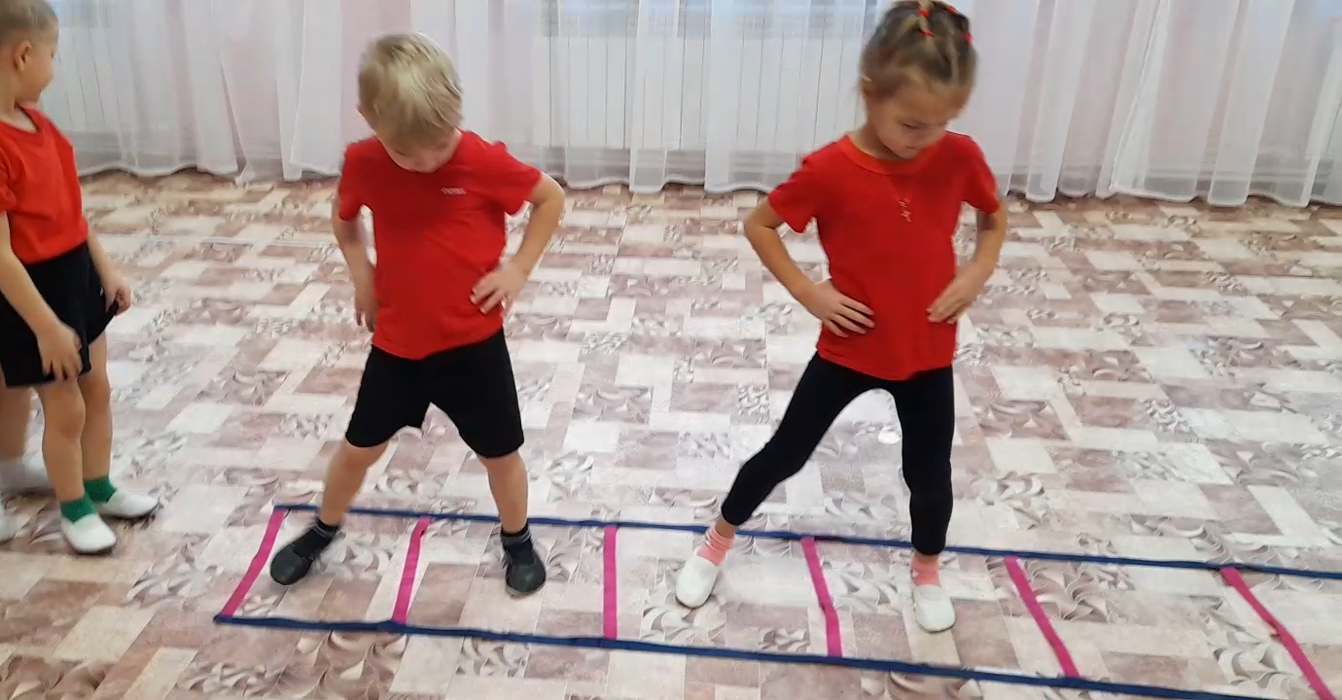
Цель координационной лестницы:
развитие у детей скоростных навыков, координации движений и ориентировки в пространстве

Slide 6
Задачи:
Оздоровительные
1. Укреплять опорно-двигательный аппарата и формировать правильную осанку.
2. Развивать физические качества: ловкость, быстроту, прыгучесть.
Образовательные
1. Упражнять в ходьбе, прыжках и беге в разном темпе, с разной частотой работы ног в ограниченном пространстве.
2. Учить совершать движение (ходьба, прыжки, бег) с изменением направления.
Воспитательные
1. Воспитывать самостоятельность, творчество, организованность, интерес к занятиям физкультурной, дружеские взаимоотношения.
2. Воспитывать желание быть здоровыми и укреплять своё здоровье.
Коррекционные
1. Коррекция здоровья и физического развития путем применения специальных средств и методов, способствующих повышению функциональных возможностей, укрепляющих опорно-двигательный аппарат, сердечно-сосудистую и дыхательную системы.
2. Активизация и упражнение зрительных функций

Slide 7
Рекомендации по работе на координационной-скоростной лестнице:
1. Обязательная разминка.
2. Соблюдение дистанции.
3. Не заступать на планки лестницы.
4. Коррекция осанки.
5. Правильная техника, выполнение упражнений на скорость, не стоит торопиться .
6. Увеличение скорости выполнения упражнений возможно только при выполнении нескольких подходов.

Slide 8
Интеграция образовательных областей
Для более эффективной работы в данном направлении, проводятся интегрированные занятия, включающие в себя развитие речи детей, движения, ритма, музыкальных способностей, познавательной деятельности с оздоровительной направленностью.

Slide 10
1 | 2 | 3 | 4 | 5
 | 9 | 8 | 7 | 6

